Slide 1
DW.Team实践报告
组员：黄蓉、李明慧、向晶奉、薛喜、蒲永杰
2015-10-18

Slide 2
目录
联系商家
会议过程
合同盖章过程
顺利签下合同
总结

Slide 3
联系商家
确认客户有时间
说明合同签订的重要性和必要性

Slide 4
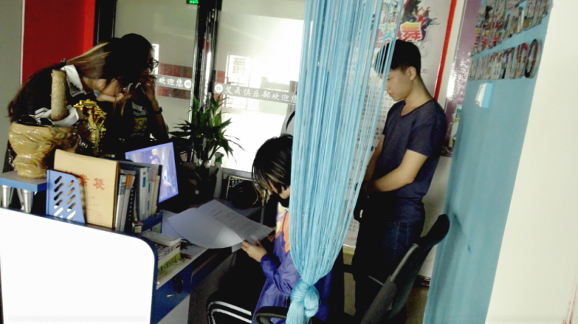
会议过程

Slide 5
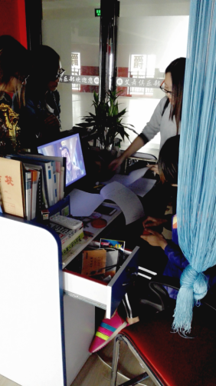
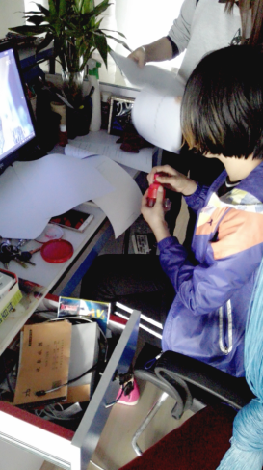
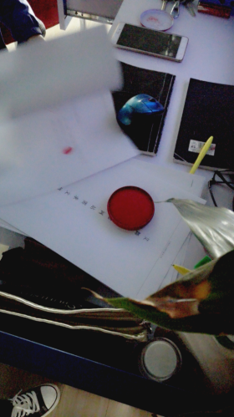
合同盖章过程

Slide 6
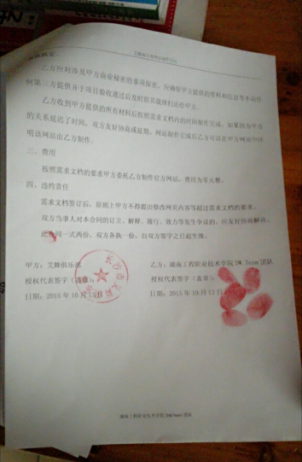
顺利签下合同

Slide 7
总结
与客户交谈时，一定要注意措辞，不要引起不必要的误会。
谈吐务必简洁明了，主次分明，内容表达清楚，不要啰嗦反复，说一些无关紧要的内容。
一定要自信，说话音量要控制好，最好面带笑容。
表达清楚后，请使用礼貌用语结束。

